Slide 1
イベントベース視覚とニューロモルフィック・ロボティクス ｜ 先行研究調査（2026-10-24）
イベントベース世界モデルと表現学習
イベントカメラの「変化だけ」の信号から制御に効く表現・予測モデルを学ぶ系譜。コントラスト最大化（自己教師）と EST などのイベント表現、サーベイを原典に、eVAE による RL 用表現、チップ上の夢見学習、機上の自己教師学習へ発展。
2026年は表現学習と方策探索の分離（Approximate IL）、報酬のみの課題整合表現（FLEET）、自己回帰の事前学習（GEP）、未来イベントを予測する潜在世界行動モデル（ECHO）が並び立つ。
# | 年 | 論文 | 発表 | 系譜
1 | 2018 | CMax (Gallego+ 2018) | CVPR 2018 | 原典
2 | 2019 | EST (Gehrig+ 2019) | ICCV 2019 | 原典
3 | 2020 | Event Vision Survey (Gallego+ 2020) | IEEE TPAMI 2020 | 原典
4 | 2021 | eVAE (Vemprala+ 2021) | NeurIPS 2021 | 発展
5 | 2025 | Neuromorphic dreaming (Blakowski+ 2025) | Neuromorphic Comput. Eng. 2025 | 最新
6 | 2025 | On-Device SSL Depth (Hagenaars+ 2025) | CVPR 2025 | 最新
7 | 2026 | Approximate IL (Messikommer+ 2026) | CoRL 2026 | 最新
8 | 2026 | GEP (Cao+ 2026) | CVPR 2026 Findings | 最新
9 | 2026 | FLEET (Gottwald+ 2026) | arXiv プレプリント 2026 | 最新
10 | 2026 | ECHO (Wang+ 2026) | arXiv プレプリント 2026 | 最新
Research Survey ｜ イベントベース視覚とニューロモルフィック・ロボティクス › イベントベース世界モデルと表現学習

Slide 2
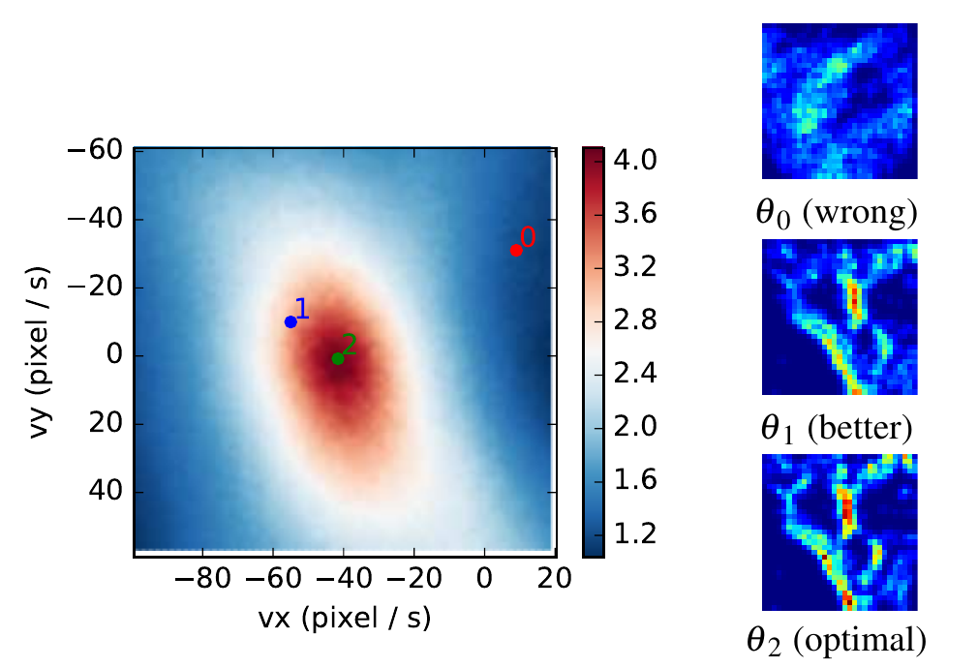
イベントベース視覚とニューロモルフィック・ロボティクス › イベントベース世界モデルと表現学習 ｜ 系譜：原典
A Unifying Contrast Maximization Framework for Event Cameras, with Applications to Motion, Depth, and Optical Flow Estimation
Guillermo Gallego, Henri Rebecq, Davide Scaramuzza（University of Zurich / ETH Zurich）｜ CVPR 2018
イベントを候補の運動で基準時刻へワープし、ワープ後イベント像（IWE）のコントラストを最大化する統一枠組み「コントラスト最大化（CMax）」を提案。ラベルも輝度画像も使わずに、オプティカルフロー・深度・回転運動・平面ホモグラフィを同じ手順で推定した。
従来は、外観情報（輝度画像や地図）と照合するイベント単位のフィルタか、課題ごとのアドホックな集約法しかなかった。CMax は「動くエッジが軌跡に沿ってイベントを出す」という物理だけでデータ対応付けを暗黙に解き、多様な課題を一つの目的関数で扱う。
①運動モデルで各イベントを x′=x−(t−t_ref)θ のように基準時刻へワープ、②ワープ後のイベント数を画素に積んだ像 H を作る、③その分散 f(θ)=σ²(H) を勾配法などで最大化。正しい θ ほどエッジが揃って鮮鋭になり、副産物として動き補償済みのエッジ像が得られる。
Event Camera Dataset で評価。回転推定は 1.8 億イベント・最大 670°/s の系列で RMS 誤差約 20°/s（約3%、Fig. 9）。深度は slider_depth の 100 万イベント（3.4 s）から半密な 3D 再構成（Fig. 7）。平面シーンでは動き補償像が VIO の点群を平らにした（Fig. 11）。
出典：CMax Fig. 3（フロー候補 θ ごとのコントラスト f(θ) と、ワープ後イベント像の鮮鋭さ）
発表：CVPR 2018
リンク：https://arxiv.org/abs/1804.01306
系譜：原典
調査日：2026-10-24
確認範囲：全文（問題提起・手法・実験・結果・考察）
著者：外観情報なしで多くの課題を解ける単純さが利点と強調。計算量はワープするイベント数に線形。
所感：数値評価は回転推定に限られ定性的。のちに損失の崩壊（イベントが一点に集まる）が問題化し、正則化が必要になる。ただし「教師なしで運動を学ぶ損失」として以後の自己教師学習の土台になった。
・Unsupervised Event-based Learning of Optical Flow, Depth, and Egomotion (Zhu+ 2019)（未調査）
・On-Device SSL of Monocular Depth (2025)（本資料）
・Event-based Vision: A Survey (2020)（本資料）
Research Survey ｜ イベントベース視覚とニューロモルフィック・ロボティクス › イベントベース世界モデルと表現学習
Notes:
arXiv 版（CVPR 2018 採録版）を本文・図・結論まで読了。補足資料は未読。

Slide 3
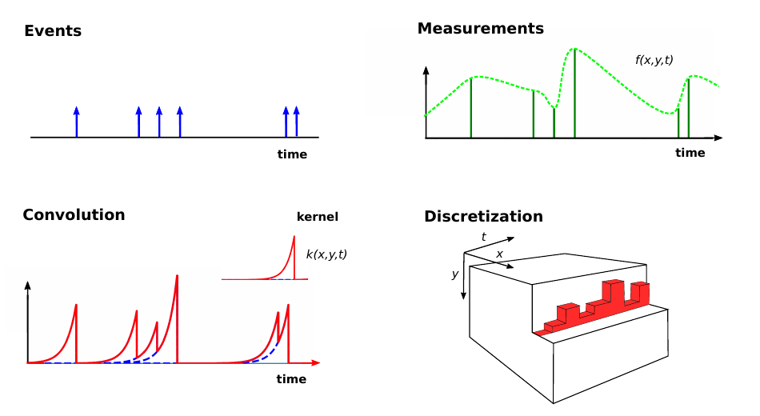
イベントベース視覚とニューロモルフィック・ロボティクス › イベントベース世界モデルと表現学習 ｜ 系譜：原典
End-to-End Learning of Representations for Asynchronous Event-Based Data
Daniel Gehrig, Antonio Loquercio, Konstantinos G. Derpanis ほか（University of Zurich / ETH Zurich）｜ ICCV 2019
イベント列を格子テンソルへ変換する処理を「計測関数・カーネル畳み込み・離散化・射影」の微分可能な演算列として定式化し、既存表現（event frame、voxel grid など）を統一する分類と、カーネルを MLP で課題とともに学ぶ Event Spike Tensor（EST）を提案した。
CNN 用の格子表現は手作りで固定され、どれが最適かは検証されていなかった。EST は表現を課題損失から端から端まで学べるようにし、極性と時間を捨てない4次元表現（2×B×H×W）が最も情報を保つことを、物体認識とフローで系統的に示した。
各イベントに計測値 f（極性・個数・正規化時刻）を割り当て、カーネル k と畳み込んで格子点で標本化：S±[x,y,t_n]=Σ f·k(x−x_k, y−y_k, t_n−t_k)。k を2層 MLP にして課題とともに学習し、推論時はルックアップ表に置き換える。
認識は ResNet-34 で N-Cars 0.925、N-Caltech101 0.817。HATS（0.902/0.642）や Voxel grid（0.865/0.785）を上回る（Table 3）。MVSEC のフローでは EV-FlowNet 比で AEE を約12%改善し、外れ値率を平均49%削減（Table 4）。表現生成は 0.38 ms（Table 6）。
出典：EST Fig. 2（イベント→計測→カーネル畳み込み→離散化の枠組み）
発表：ICCV 2019
リンク：https://arxiv.org/abs/1904.08245
系譜：原典（← Voxel grid (Zhu+ 2019)）
調査日：2026-10-24
確認範囲：全文（問題提起・手法・実験・結果・考察）
著者：非同期処理や低電力では SNN に劣る。ただしバッチ処理なら 146 Hz（ResNet-34）で高速用途に足りる。
所感：時間と極性を残すほど良いという指針は、のちの voxel grid の標準化を後押しした。一方で窓を区切って格子に詰める前提は残り、FLEET などの系列直接処理が批判する対象となった。
・Event-based Vision: A Survey (2020)（本資料）
・Masked Event Modeling (Klenk+ 2024)（未調査）
・FLEET (2026)（本資料）
Research Survey ｜ イベントベース視覚とニューロモルフィック・ロボティクス › イベントベース世界モデルと表現学習
Notes:
arXiv v4（ICCV 2019 採録版）を本文・Table 1〜6・結論まで読了。補足資料は未読。

Slide 4
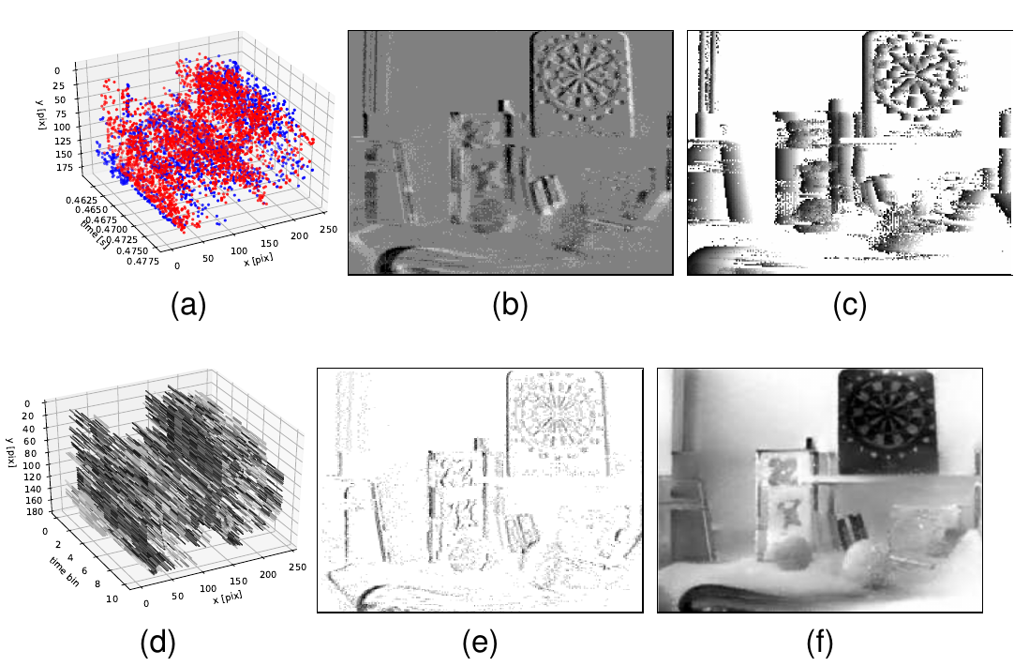
イベントベース視覚とニューロモルフィック・ロボティクス › イベントベース世界モデルと表現学習 ｜ 系譜：原典
Event-based Vision: A Survey
Guillermo Gallego, Tobi Delbrück, Garrick Orchard ほか（TU Berlin / UZH・ETH Zurich ほか）｜ IEEE TPAMI 2020
イベントカメラの動作原理、主要センサ、イベント表現、処理手法（フィルタ・CMax・深層学習・SNN）、低次〜高次の視覚課題、ニューロモルフィック制御とプロセッサまでを網羅した標準サーベイ。分野の共通語彙と未解決課題を整理した。
DVS（Lichtsteiner+ 2008）以降、分野ごとに個別の手法が乱立していた。本サーベイは「イベントは動くエッジが作る、輝度の時間微分の情報」という物理的解釈を軸に、表現と手法を課題横断で体系化し、制御・能動視覚まで射程に入れた点が新しい。
イベント生成モデル ΔL(x_k,t_k)=p_k·C と、その線形化 ΔL≈−∇L·vΔt を出発点に、表現を event frame・time surface・voxel grid・3D 点集合・動き補償像・再構成画像に分類。処理法はイベント単位（フィルタ・SNN）とイベント群（CMax・DNN）に分けて整理した。
総説のため新規実験はない。センサ性能を整理：遅延 約10 µs（実環境はサブミリ秒）、ダイナミックレンジ 120 dB 超（通常 60 dB）、チップ電力 約10 mW、DVS 画素帯域 約3 kHz（明所）。主要センサの比較表（Table 1）と表現の図（Fig. 3）を示す。
出典：Event Vision Survey Fig. 3（(a)時空間のイベント (b)event frame (c)time surface (d)voxel grid (e)動き補償像 (f)再構成画像）
発表：IEEE TPAMI 2020
リンク：https://arxiv.org/abs/1904.08405
系譜：原典（← DVS (Lichtsteiner+ 2008)）
調査日：2026-10-24
確認範囲：全文（問題提起・手法・実験・結果・考察）
著者：最良の表現・手法は課題依存で合意はない。知覚から制御・駆動まで一貫してイベント駆動の系、課題に応じた感覚の変調、速い反射系と遅い熟考系の統合が大きな課題。
所感：「予測・世界モデル」という観点はまだ薄く、表現学習も教師ありが中心の時代の整理である。
・A 128×128 120 dB 15 µs Latency Asynchronous Temporal Contrast Vision Sensor (2008)（本文未確認）
・EST (2019)（本資料）
・Representation Learning for Event-based Visuomotor Policies (2021)（本資料）
Research Survey ｜ イベントベース視覚とニューロモルフィック・ロボティクス › イベントベース世界モデルと表現学習
Notes:
arXiv v3（TPAMI 採録版）。1〜3章（原理・表現・処理法）、4.8 認識、4.9 ニューロモルフィック制御、7章考察・8章結論を精読し、4章の他の応用節は概観のみ。

Slide 5
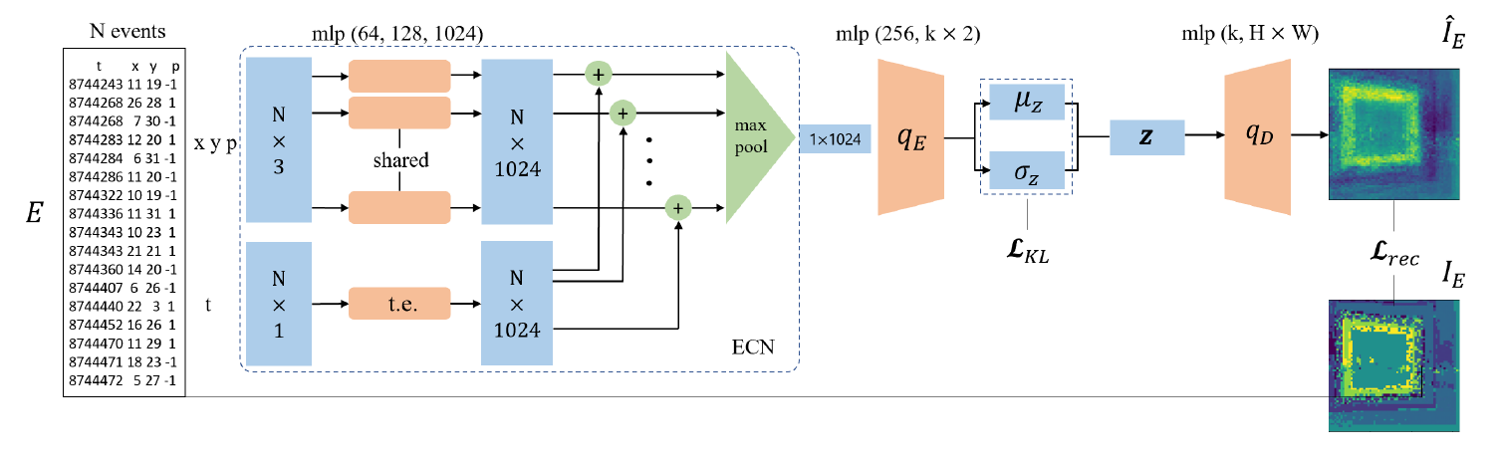
イベントベース視覚とニューロモルフィック・ロボティクス › イベントベース世界モデルと表現学習 ｜ 系譜：発展
Representation Learning for Event-based Visuomotor Policies
Sai Vemprala, Sami Mian, Ashish Kapoor（Microsoft Research）｜ NeurIPS 2021
生のイベント列を PointNet 型の集合エンコーダと時刻の正弦波埋め込みで処理し、8次元の潜在へ圧縮する event VAE（eVAE）を提案。その潜在を観測として PPO で学んだドローン障害物回避方策が、イベント画像＋CNN の端から端までの学習より速く学び、頑健だと示した。
イベント RL の先行研究は、イベントを2次元画像に積んで CNN 方策を報酬だけで学んでおり、時間分解能を捨て、疎な入力に弱かった。本研究は知覚と方策を分離し、教師なしで事前学習した表現の上で RL を行う「世界モデル的」な分業をイベントに初めて持ち込んだ。
Event Context Network：(x,y,p) を共有 MLP で特徴化し、正規化時刻の正弦波埋め込みを加え、max プーリングで順序に依らない文脈ベクトルにする。VAE はこれを潜在 z に写し、時刻で重み付けしたイベント像を復元する。方策は直近3つの z を入力とする2層 MLP。
AirSim の 64×64 模擬イベントで評価。学習報酬はイベント画像方策（EIP）や RGB より速く立ち上がる（Fig. 4a）。400 Hz 制御での成功率は eVAE 方策 約9割、EIP 約3割（40試行、Fig. 4b、図から読取）。未知の質感・形状で EIP は約20 m で衝突、eVAE は約90 m 以上進んだ（Fig. 4c）。
出典：eVAE Fig. 2（PointNet 型の Event Context Network と時刻埋め込み、VAE によるイベント像復元）
発表：NeurIPS 2021
リンク：https://arxiv.org/abs/2103.00806
系譜：発展（← EST）
調査日：2026-10-24
確認範囲：全文（問題提起・手法・実験・結果・考察）
著者：大規模・多様なデータや複雑な場面では未検証。イベント模擬の計算コストのため単純な課題に限った。背景ノイズにはやや弱い。
所感：再構成目的なので、制御に不要な見た目まで符号化する。FLEET はこの点を批判した（ただし FLEET はランダム方策のデータで eVAE を事前学習しており、比較条件は厳しい）。
・FLEET (2026)（本資料）
・Approximate IL (2026)（本資料）
・PlaNet (2019)（既存：world-model/latent-planning）
Research Survey ｜ イベントベース視覚とニューロモルフィック・ロボティクス › イベントベース世界モデルと表現学習
Notes:
arXiv v2 を本文・Fig. 3〜4・限界まで読了。Fig. 4 は棒グラフのみで数値表がないため、本文の値は図からの読み取り（概数）。付録は未読。

Slide 6
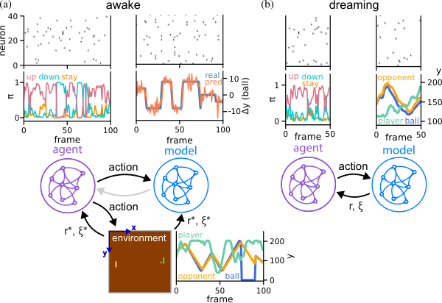
イベントベース視覚とニューロモルフィック・ロボティクス › イベントベース世界モデルと表現学習 ｜ 系譜：最新
Neuromorphic dreaming: A pathway to efficient learning in artificial agents
Ingo Blakowski, Dmitrii Zendrikov, Cristiano Capone ほか（INI, UZH・ETH Zurich）｜ Neuromorphic Comput. Eng. 2025
混合信号ニューロモルフィックチップ DYNAP-SE 上で、方策 SNN と世界モデル SNN を組み、実環境との「覚醒」相と世界モデル内の「夢見」相を交互に回すモデルベース RL を実装した。Atari Pong で、夢見により必要な実プレイが半分未満になった。
SNN の RL は BPTT＋代理勾配など非局所な学習に頼り、チップ実装に向かなかった。e-prop 型の局所則で読み出しだけを学ぶ方式を、世界モデル付き（Capone & Paolucci 2022 の夢見）でアナログ実チップに載せ、サンプル効率の改善を実機で示したのが新しい。
方策・世界モデルとも、入力をガウス集団符号のスパイク生成器 40 個で与え、固定ランダム結合の LIF 510 個（チップ上）をリザバーにする。PC 上の線形読み出しを局所則で更新：方策は報酬重み付きの方策勾配、世界モデルは次状態 4 変数と報酬の二乗誤差。100 フレーム覚醒＋50 ステップ夢見。
Pong（2000 ゲーム×100 フレーム、10 シード）。夢見ありは平均リターンの立ち上がりが速く、半分未満の実フレームで高得点に達し、低リターンの方策に留まりにくい（Fig. 3）。1 ステップは 18.4 ms（夢見ありは 36.8 ms）で、学習時間は 1.02 h と 3.07 h（3.4 節）。
出典：Neuromorphic dreaming Fig. 1（(a)覚醒相：方策と世界モデルが実環境から学ぶ (b)夢見相：世界モデル内で方策だけを学ぶ）
発表：Neuromorphic Comput. Eng. 2025
リンク：https://arxiv.org/abs/2405.15616
系譜：最新（← Capone & Paolucci 2022（SNN の夢見と計画））
調査日：2026-10-24
確認範囲：全文（問題提起・手法・実験・結果・考察）
著者：短い時間幅のみで学習。コアごとに重みが共有され、入力も 64 本までという制約から、オンチップ学習はできず読み出しのみ PC で学習。チップ個体差・温度で再現性が揺らぐ。
所感：入力はイベントカメラではなくゲーム状態の 4 変数。「イベント視覚の世界モデル」へはまだ距離がある。
・Towards biologically plausible Dreaming and Planning in recurrent spiking networks (2022)（未調査）
・Training slow silicon neurons to control extremely fast robots (2026)（既存：on-chip-learning）
・e-prop (2020)（既存：snn/training）
Research Survey ｜ イベントベース視覚とニューロモルフィック・ロボティクス › イベントベース世界モデルと表現学習
Notes:
arXiv v1（2024-05）を本文・Fig. 1〜3・考察・限界まで読了。NCE 掲載版（2025、題名 "Neuromorphic dreaming as a pathway to efficient learning in artificial agents"、DOI 10.1088/2634-4386/ae0a77）は Crossref で確認したが本文は未読。

Slide 7
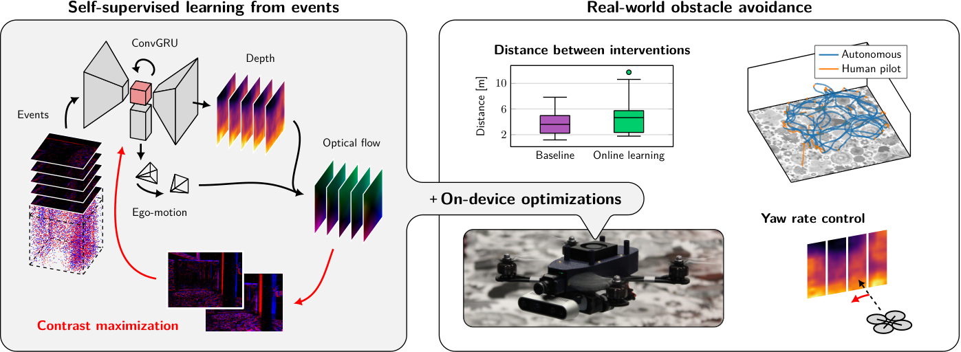
イベントベース視覚とニューロモルフィック・ロボティクス › イベントベース世界モデルと表現学習 ｜ 系譜：最新
On-Device Self-Supervised Learning of Low-Latency Monocular Depth from Only Events
Jesse Hagenaars, Yilun Wu, Federico Paredes-Vallés ほか（TU Delft）｜ CVPR 2025
コントラスト最大化による自己教師学習（深度＋自己運動→フロー→IWE の鮮鋭さ）を CUDA で約100倍高速化し、Jetson Orin NX を積んだ 800 g のドローン上で、飛行しながら単眼イベント深度をオンライン学習した。障害物回避が事前学習だけより約30%改善した。
CMax 系の自己教師学習は真値不要で、テスト環境でそのまま学べるという利点があった。しかし損失計算と逆伝播が重く、機上学習は実現していなかった。Bhattacharya+ 2024 は実データでオフライン微調整した。本研究は飛行中のオンライン微調整を実現した。
430k パラメータの ConvGRU ネットが深度 D と姿勢 P を出し、x′∼KPD(x)K⁻¹x からフローを作る。損失は多参照時刻の CMax 損失＋幾何一貫性：L=L_CM+λL_geo。イベント単位の並列ワープ・スプラットを CUDA で実装し、パディングを除いて解析勾配を与えた。
MVSEC outdoor_day1（深度上限 10 m）で MAE 2.25 m。イベントのみの自己教師法 Zhu+ 2019（2.72 m）を上回る（Table 1）。損失計算は約100倍高速・メモリ 2〜5 分の1（Fig. 2）。実飛行では約2分の学習で深度誤差が下がり、介入間距離は事前学習のみ比で約30%伸びた（Fig. 5）。
出典：On-Device SSL Depth Fig. 1（CMax による自己教師の深度・自己運動学習と、機上オンライン学習による障害物回避）
発表：CVPR 2025
リンク：https://arxiv.org/abs/2412.06359
系譜：最新（← CMax）
調査日：2026-10-24
確認範囲：全文（問題提起・手法・実験・結果・考察）
著者：解像度の4分の1しか使わず、模様を付けた環境で飛行。静的シーン仮定のため動く物体の深度は過小評価。深度から yaw を決める制御は隅に引き寄せられる。
所感：予測誤差（ワープの整合）で表現を学ぶ点で、イベント版の自己教師世界モデルに最も近い実機例。行動条件付きの予測ではない。
・CMax (2018)（本資料）
・Self-supervised learning of event-based optical flow with SNNs (Hagenaars+ 2021)（未調査）
・Monocular Event-Based Vision for Obstacle Avoidance with a Quadrotor (2024)（未調査）
Research Survey ｜ イベントベース視覚とニューロモルフィック・ロボティクス › イベントベース世界モデルと表現学習
Notes:
arXiv v2（CVPR 2025 採録）を本文・Table 1〜2・Fig. 5〜7・限界・結論まで読了。補足資料は未読。

Slide 8
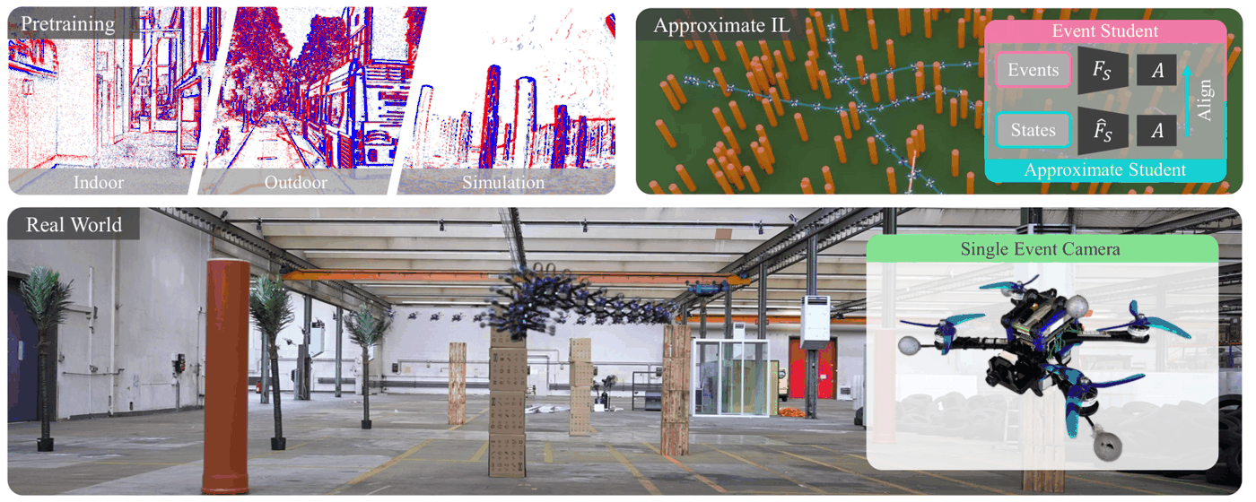
イベントベース視覚とニューロモルフィック・ロボティクス › イベントベース世界モデルと表現学習 ｜ 系譜：最新
Approximate Imitation Learning for Event-based Quadrotor Flight in Cluttered Environments
Nico Messikommer, Jiaxu Xing, Leonard Bauersfeld ほか（University of Zurich）｜ CoRL 2026
イベント RL・IL のボトルネックである「オンライン学習中のイベント描画」をなくす Approximate IL を提案。オフラインで課題特化の表現空間を学び、状態から同じ特徴を出す「近似学生」で DAgger 微調整する。方策学習時間を 52.44 h から 1.86 h へ 28 倍短縮した。
イベント方策の学習は高フレームレート映像からイベントを模擬する必要があり、DAgger や RL を何百万ステップも回せなかった。Bhattacharya+ 2024 は近似描画に頼った。本研究は表現学習と方策探索を分け、方策探索では状態だけで回すことで描画を完全に不要にした。
①一度だけ描画したデータで、イベント学生のエンコーダ F_S と共有行動デコーダ A を教師行動の BC で学習。M3ED 実データで1次元距離マップの補助タスクも課す。②状態入力の近似学生を特徴 L1＋行動 MSE で F_S に合わせる。③近似学生で DAgger、オフライン整合で A を微調整。
Flightmare の森（Poisson 0.04）で成功率：Approx IL 1.00、BC 0.80、オンライン描画の DAgger 0.30、BC+DAgger 1.00（Table 1）。M3ED なしは 0.30（Table 3）。ベクトル化描画は ESIM 比でピーク GPU メモリ 4 分の1以下。実機は 5/5 成功、最高 9.8 m/s（VICON 状態使用）。
出典：Approximate IL Fig. 1（実・模擬イベントでの事前学習、状態入力の近似学生による微調整、単一イベントカメラでの実飛行）
発表：CoRL 2026
リンク：https://arxiv.org/abs/2603.07578
系譜：最新（← eVAE / Bhattacharya+ 2024）
調査日：2026-10-24
確認範囲：全文（問題提起・手法・実験・結果・考察）
著者：高速で墜落すると高価なため、弱いベースラインは実機で比べられない。状態を使わない純視覚版（成功率 0.5）は外部状態版に劣る。
所感：近似学生は「イベント表現の状態空間モデル」とも読める。ただし表現は BC 目的で固定され、予測（ダイナミクス）は学ばない。評価は単一シード。
・Monocular Event-Based Obstacle Avoidance (Bhattacharya+ 2024)（未調査）
・GEP (2026)（本資料）
・DAgger (2011)（未調査）
Research Survey ｜ イベントベース視覚とニューロモルフィック・ロボティクス › イベントベース世界モデルと表現学習
Notes:
arXiv v3（CoRL 2026、journal_ref による）を本文・Table 1〜5・付録（描画法・アブレーション・ハードウェア）まで読了。

Slide 9
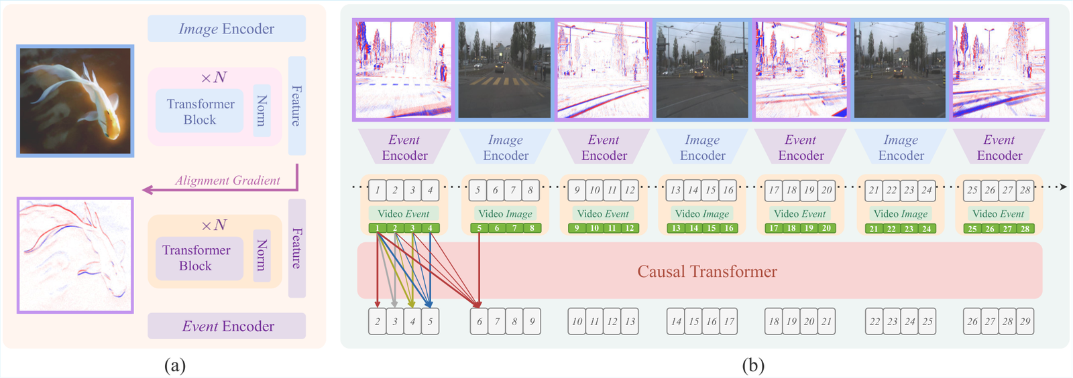
イベントベース視覚とニューロモルフィック・ロボティクス › イベントベース世界モデルと表現学習 ｜ 系譜：最新
Generative Event Pretraining with Foundation Model Alignment
Jianwen Cao, Jiaxu Xing, Nico Messikommer ほか（University of Zurich）｜ CVPR 2026 Findings
イベントエンコーダを凍結 DINOv2 に整合させたうえで、イベントと画像のトークン列を因果 Transformer で自己回帰的に「次の時間片を予測」させる事前学習 GEP を提案。認識・セグメンテーション・深度の 10 指標すべてで従来のイベント事前学習を上回った。
従来のイベント事前学習は、MEM（マスク再構成）や ECDP/ECDDP（対照学習）など静的な画像流の手法の移植で、イベント特有の長期の時間構造を学ばなかった。GEP は VFM の意味を継承しつつ、生成的な系列予測で時間ダイナミクスを学ぶ点が新しい。
段階1：イベント枠を event 側で符号化し、凍結画像特徴との cosine＋InfoNCE で整合し、画像入力での保存損失を加える。段階2：整合済みのイベント・画像トークンを交互に並べ、窓 S_{s:s+w} から次の窓を予測する二乗誤差 L_pre で因果 Transformer を学習する。
Event-1.8M で 24 エポック事前学習。N-Caltech101 top-1 93.05%（ECDP 87.66%）、DSEC セグメンテーション mIoU 65.22（ECDDP 56.38、Table 2）、MVSEC 深度 Abs 3.85（ECDDP 3.99、Table 3）。整合なしは mIoU 63.27→52.38、自己回帰は MAE 型を +0.94 上回る（Table 6）。
出典：GEP Fig. 2（(a)凍結 VFM へのイベントエンコーダ整合 (b)イベント・画像トークン列の自己回帰事前学習）
発表：CVPR 2026 Findings
リンク：https://arxiv.org/abs/2603.23032
系譜：最新（← EST / MEM）
調査日：2026-10-24
確認範囲：全文（問題提起・手法・実験・結果・考察）
著者：限界の節はない。言語モデル型のトークン圧縮は密予測を損なうと指摘する。
所感：「次の潜在を予測する」点は JEPA/世界モデルに近い。しかし行動条件がなく、制御課題では未評価。性能の多くは DINOv2 整合由来で、自己回帰の寄与は約1 mIoU と小さい。
・Masked Event Modeling (Klenk+ 2024)（未調査）
・TESPEC (Mohammadi+ 2025)（未調査）
・V-JEPA 2 (2025)（既存：world-model/jepa）
Research Survey ｜ イベントベース視覚とニューロモルフィック・ロボティクス › イベントベース世界モデルと表現学習
Notes:
arXiv v1 を本文・Table 1〜6・補足（計算効率・時間分解能）まで読了。

Slide 10
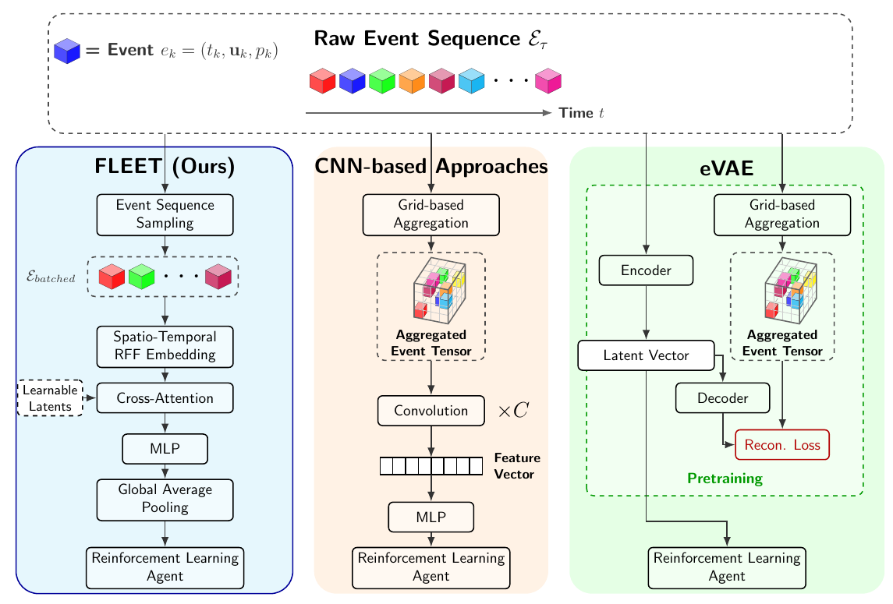
イベントベース視覚とニューロモルフィック・ロボティクス › イベントベース世界モデルと表現学習 ｜ 系譜：最新
FLEET: Token-Based Feature Extraction for Event Camera-based Reinforcement Learning
Tristan Gottwald, Maximilian Schier, Melanie Schaller ほか（Leibniz University Hannover）｜ arXiv プレプリント 2026
イベント列を格子に積まず、ランダムフーリエ特徴で埋め込んで Perceiver 型のクロスアテンションで固定数の潜在トークンへ圧縮する RL 用特徴抽出器 FLEET を提案。補助損失なしで報酬だけで学び、Event-CarEnv のレースで最良 CNN 系の約3.6倍の収益を得た。
格子化＋CNN は時間をぼかし、計算量が解像度に比例する。eVAE のような再構成の事前学習は、制御に要らない見た目を符号化し、分布シフトにも弱い。FLEET は系列を直接扱い、課題に整合した表現を端から端まで学ぶことで、両方の欠点を避けた。
M 個のイベントを等間隔ビンから抽出。座標と時刻を RFF で埋め込み、時刻側のシグモイドゲートで空間埋め込みを変調する。N 個の学習可能クエリでクロスアテンションし、MLP と平均プーリングを経て PPO へ渡す。特徴抽出器は critic の価値損失だけで更新する。
IQM、10 シード（Table 1）：レースで FLEET 46.96、DMRCNN 12.94、RGB NatureCNN 23.89、eVAE 1.13。倒立二重振子で 6390（他のイベント法は 1200 未満、RGB は 8981）。96×64→384×256 でもほぼ一定（Table 2）。Δt=0.025 s でも 41.92 を維持（Table 3）。
出典：FLEET Fig. 1（FLEET の系列トークン化、格子＋CNN 方式、再構成で事前学習する eVAE の比較）
発表：arXiv プレプリント 2026
リンク：https://arxiv.org/abs/2608.16523
系譜：最新（← eVAE）
調査日：2026-10-24
確認範囲：全文（問題提起・手法・実験・結果・考察）
著者：今後はイベントの効率的な抽出が課題。実データは教師あり向けしかなく、sim-to-real と実機展開が次の段階。
所感：模擬環境・低解像度のみ。eVAE はランダム方策のデータで事前学習しており、比較は eVAE に不利。予測を学ばない表現なので、世界モデルへの拡張は未着手。
・eVAE (2021)（本資料）
・Perceiver (Jaegle+ 2021)（未調査）
・Prediction over Reconstruction (2026)（既存：world-model/jepa）
Research Survey ｜ イベントベース視覚とニューロモルフィック・ロボティクス › イベントベース世界モデルと表現学習
Notes:
arXiv v2 を本文・Table 1〜5・結論まで読了。付録（ハイパーパラメータ・計算資源・追加アブレーション）は目次のみ確認。

Slide 11
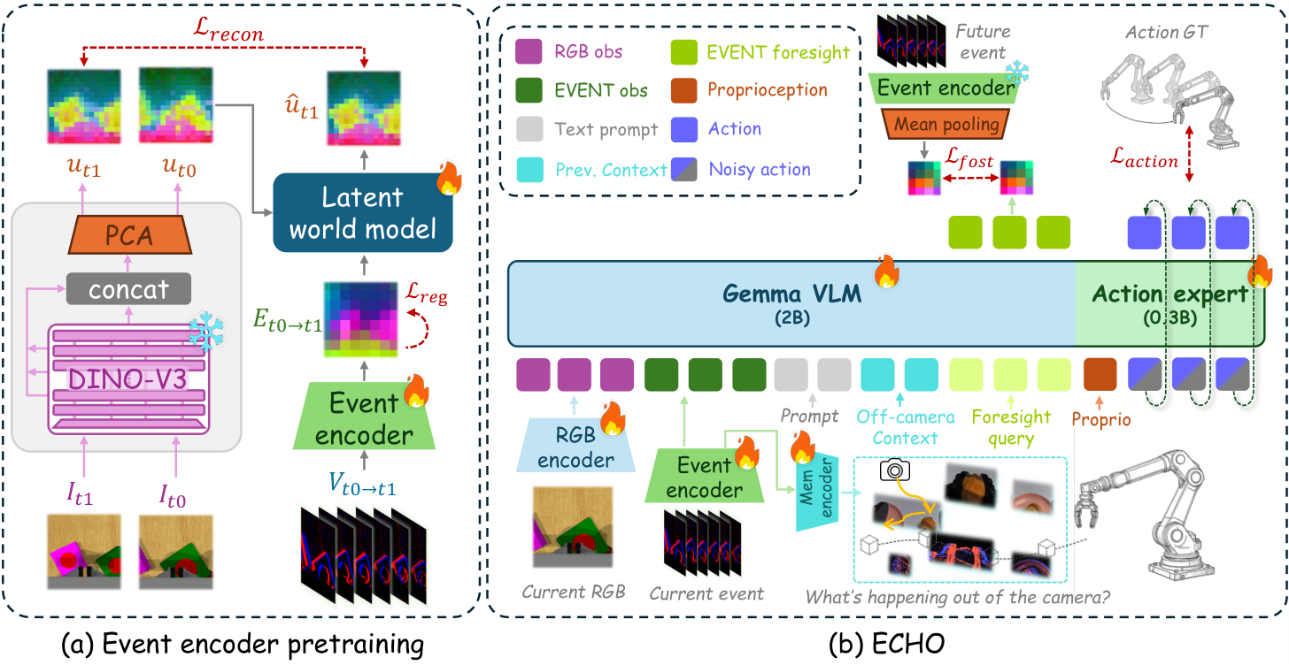
イベントベース視覚とニューロモルフィック・ロボティクス › イベントベース世界モデルと表現学習 ｜ 系譜：最新
ECHO: Event-Augmented Context with Hindsight and Outlook for Wrist-Only Manipulation
Xinyue Wang, Yicheng Jiang, Zesen Gan ほか（The Hong Kong University of Science and Technology）｜ arXiv プレプリント 2026
手首イベントカメラを、過去（軌跡メモリ）・現在（イベント潜在）・未来（行動区間のイベントを予測する foresight クエリ）にわたる方策モダリティとして π0 に組み込んだ「潜在世界行動モデル」ECHO を提案。手首のみの RLBench で成功率 69.3% を得た。
既存のイベント拡張 VLA（E-VLA、Event-VLA）は、イベントを RGB に融合するか残差で足すだけだった。ECHO はエンコーダ自体を「フレーム間の視覚特徴変化を説明する」潜在世界モデルとして事前学習し、さらに未来イベントの予測を方策の条件に入れた点が新しい。
事前学習：6ビンの voxel を 64 トークンに符号化し、凍結 DINOv3 特徴 u_t を warp＋合成で u_{t+Δ} へ写す再構成と、時間反転との対照（MDC）で学ぶ。方策：prefix にイベント・軌跡セル・foresight を並べ、未来イベント潜在への MSE を行動損失に加える。
RLBench 6 課題（各25試行）：ECHO 69.3%、π0+event 57.3%、π0 手首のみ 48.7%、前方＋手首 RGB 64.7%。−4 EV では 53.3%（同 42.0/38.7/37.3）。foresight は暗所で 42.7→53.3 に寄与（Table I）。実機2課題（各20試行）でも暗所 pick-place 80% 対 55%（Table II）。
出典：ECHO Fig. 2（(a)DINOv3 特徴の変化を説明する潜在世界モデルとしてのイベントエンコーダ事前学習 (b)軌跡文脈と foresight を持つ方策）
発表：arXiv プレプリント 2026
リンク：https://arxiv.org/abs/2609.34893
系譜：最新（← GEP / 潜在世界行動モデル）
調査日：2026-10-24
確認範囲：全文（問題提起・手法・実験・結果・考察）
著者：限界の節はない。foresight は軌跡文脈がないと逆効果（54.0%）で、action expert 側に置くと 46.0% に落ちる。
所感：イベントの「変化のみ」を潜在行動とみなす設計は、世界モデルとの接続として示唆的。ただし試行数が少なく、シード数の記載もない。模擬イベントは ESIM。
・GEP (2026)（本資料）
・FLEET (2026)（本資料）
・Event-VLA (2026)（未調査）
Research Survey ｜ イベントベース視覚とニューロモルフィック・ロボティクス › イベントベース世界モデルと表現学習
Notes:
arXiv v1 を本文・Table I〜II・アブレーション・実機実験・結論まで読了。

